Slide 1
Многопоточность

Slide 2

Процессы
Эффективная поддержка многопоточности -- одна из главных фишек эрланг. И она же является базой для других фишек: масштабируемости, распределенности, устойчивости к ошибкам. Эрланг имеет собственную реализацию многопоточности на уровне виртуальной машины. Конечно, это работает поверх процессов операционной системы. Но поверх одного такого процесса могут работать сотни и тысячи потоков эрланг. И виртуальная машина управляет ими независимо от операционной системы.

Slide 3
Процессы
Особенность потоков эрланг в том, что они легковесные. Это значит, что они:
быстро стартуют и завершаются;
быстро переключаются;
потребляют мало памяти.
Новый поток создается и стартует за 3-5 микросекунд. На старте он получает 2,5Кб памяти (стек, куча и служебная информация о потоке).
Виртуальная машина имеет лимит на число потоков, по умолчанию это 262,144 (2^18). Лимит можно увеличить до 134,217,727 (2^27). Но вряд ли кому-то захочется создать 134 млн потоков на одной ноде, тем более, что для этого понадобится 336Гб оперативной памяти

Slide 4
Процессы
Легковесность потоков качественно меняет архитектуру. Потоки не являются ограниченным ресурсом, как в большинстве других языков. Можно легко выделить отдельный поток на обслуживание каждого клиента, и позволить клиенту занимать этот поток сколько угодно долго.
Поэтому типичная область применения эрланг -- это сервера, которые должны обслуживать большое количество клиентов. Особенно если соединения с клиентами являются долгоживущими.

Slide 5

Создание потока
Для создания нового потока используется функция spawn.
Она имеет несколько вариантов:
spawn(Fun) -> pid()
spawn(Node, Fun) -> pid()
spawn(Module, Function, Args) -> pid()
spawn(Node, Module, Function, Args) -> pid()
Так или иначе в аргументах spawn указывается точка входа для нового потока, с которой он начинает выполнятся. Далее поток либо выполнит весь код, и завершится; либо попадет в бесконечную рекурсию и будет выполнятся бесконечно; либо завершится аварийно из-за ошибки. Функция spawn возвращает Pid -- идентификатор процесса (process identifier). Зная Pid, можно посылать процессу сообщения и получать информацию о нем.

Slide 6
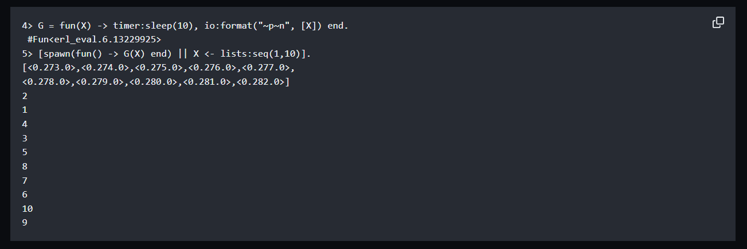
Пример

Slide 7
Особенности
Потоки эрланг имеют каждый свою изолированную область памяти (стек и кучу), не читают и не пишут в чужую память, а обмениваются сообщениями.
Для этого используется оператор ! (bang): Pid ! Message Pid должен быть идентификатором процесса, а Message -- любая структура данных или атомарное значение.

Slide 8
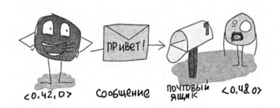
Сообщения
Отправка сообщения выполняется асинхронно. То есть, поток не блокируется и не ждет ответа, а продолжает выполнение. При попытке отправить сообщение несуществующему процессу, сообщение просто игнорируется. Ошибки при этом не происходит.
Поток может отправить сообщение самому себе. У каждого потока есть специальная область памяти -- почтовый ящик (mailbox), куда копируются адресованные ему сообщения. Там сообщения накапливаются в очереди, в порядке их появления

Slide 9
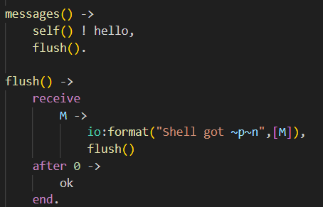
Пример
Чтобы прочитать сообщения в почтовом ящике, нужно использовать конструкцию receive.

Slide 10
Receive
Синтаксис аналогичен конструкции case.
При вызове receive поток берет сообщение из очереди и сопоставляет его с имеющимися шаблонами. Если находится подходящий шаблон, то выполняется соответствующий блок кода, и затем код после receive. А сообщение удаляется из почтового ящика. Другие сообщения в почтовом ящике остаются до следующего вызова receive. Если сообщение не совпало ни с одним шаблоном, то оно остается в очереди, и для проверки берется следующее.

Slide 11

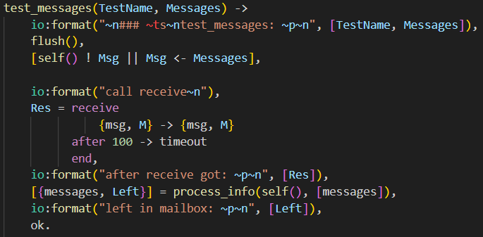
Пример
Вывод

Slide 12
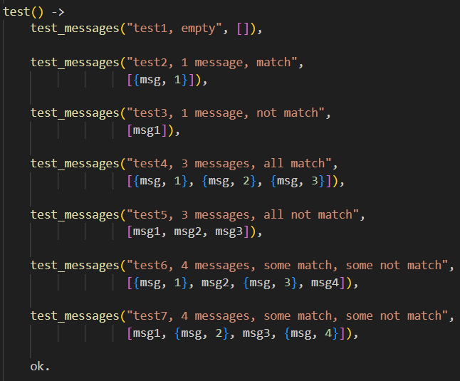
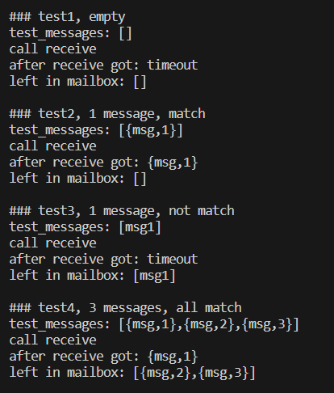
Пример

Slide 13
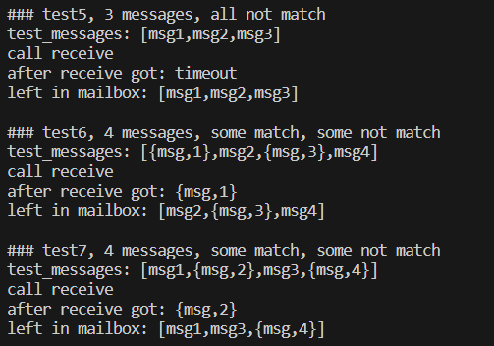
Пример

Slide 14
Утечки памяти
По результатам теста мы видим, что receive выбирает одно сообщение, совпадающее с шаблоном, если такое есть. Если нет, то поток блокируется.
В тесте этого не видно, но поток блокируется либо на указанное время, либо до получения подходящего сообщения.
Почтовый ящик – самая частая причина утечки памяти в эрланг. Если receive не вызывается, или вызывается, но обрабатывает не все сообщения, то утечка памяти неизбежна. Кроме того, по мере роста очереди, каждый проход по ней становится все медленнее и медленнее.

Slide 15
Register (1/2)
Pid -- штука хорошая, но не всегда удобная. Если мы хотим посылать сообщения в поток из нескольких других потоков, нам придется как-то передать всем им Pid получателя.
Но есть альтернатива -- потоку можно дать некое имя, глобальное на уровне всей ноды, и потом обращаться к нему по этому имени.
register(Name, Pid)
Вызов register сгенерирует исключение, если имя уже связано с другим потоком.

Slide 16
Register (2/2)
Регистрацию потока можно отменить:
unregister(Name)
Можно узнать все имена зарегистрированных потоков, какие есть в ноде:
registered()
И можно узнать Pid потока по имени:
whereis(Name)

Slide 17
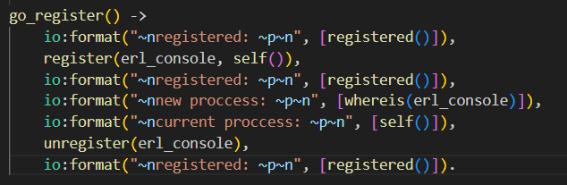
Пример

Slide 18
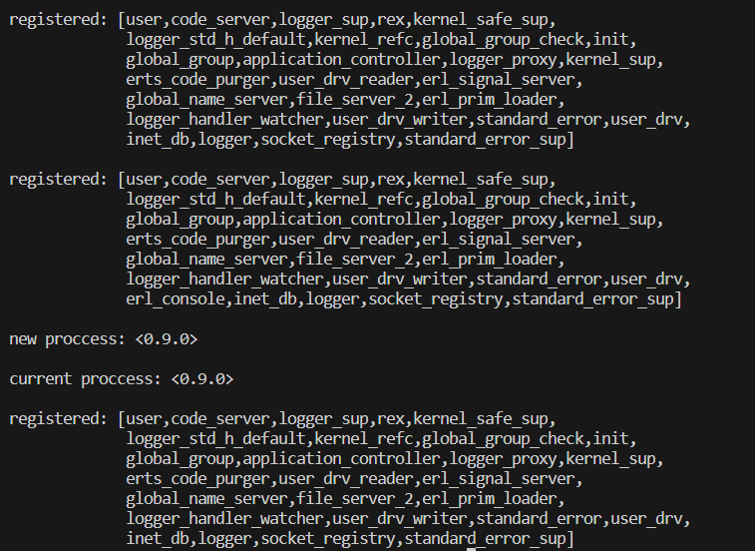

Slide 19
Вывод
Легкие потоки, обмен сообщениями, отсутствие разделяемой памяти дают хорошую базу для:
масштабируемости;
распределенности;
устойчивости к ошибкам.
Поскольку потоки изолированы друг от друга, то падение одного потока не влияет на работу других потоков.

